Slide 1
전산유체해석실습 Report#4
2021010524 서영욱

Slide 2
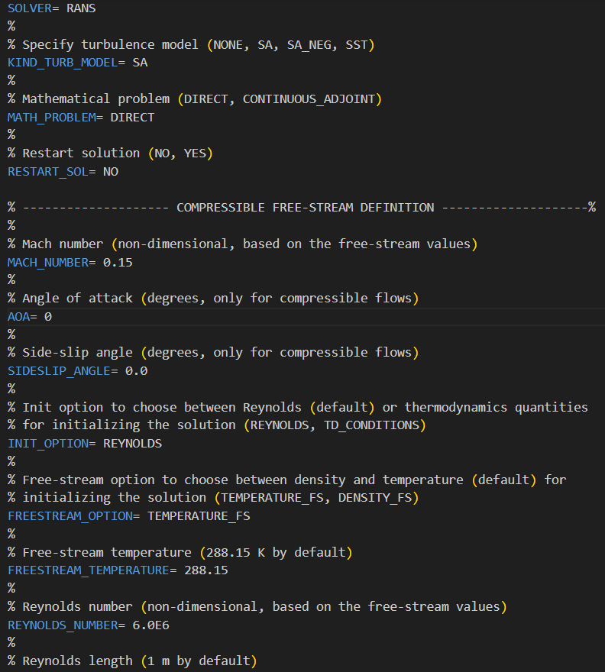
초기 조건
본 해석은 NACA0012에 대해 M=0.15, Re=6.0×10⁶(기준길이 c=1), T=288.15 K의 조건에서 SA 난류모형 RANS로 설정되어 있다.
그리고 aoa를 0° ,10° ,15° 로 변화시키면서 CL값과 CD값의 변화를 그래프로 표현할 것이다.

Slide 3
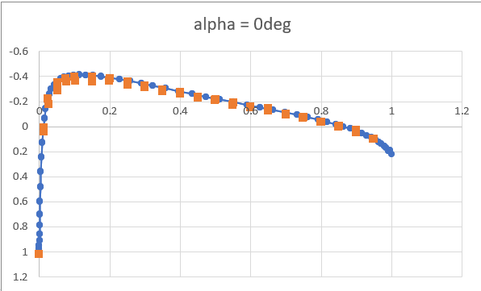
해석 결과(aoa=0°)
다음 그림은 aoa를 0° 로 설정한 후 해석 값과 nasa 홈페이지에 있는 실험값을 비교한 것으로 x/c에 따른 Cp값의 변화를 보여준다.
주황색 점은 실험값이며 파란 그래프는 해석 값이다.

Slide 4
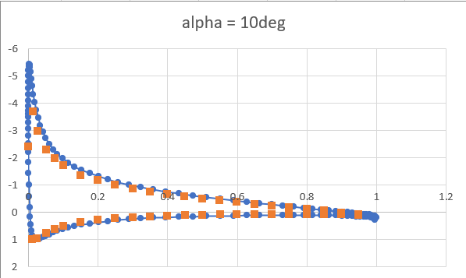
해석 결과(aoa=10°)
다음 그림은 aoa를 10° 로 설정한 후 해석 값과 nasa 홈페이지에 있는 실험값을 비교한 것으로 x/c에 따른 Cp값의 변화를 보여준다.
주황색 점은 실험값이며 파란 그래프는 해석 값이다.

Slide 5
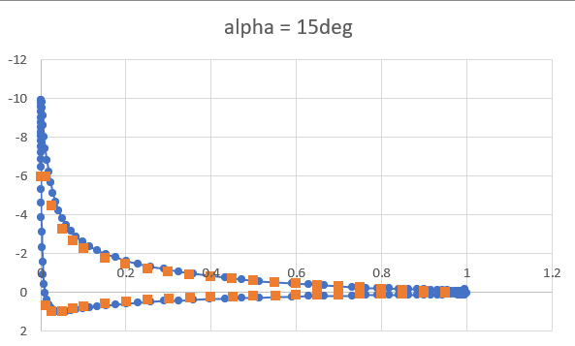
해석 결과(aoa=15°)
다음 그림은 aoa를 15°로 설정한 후 해석 값과 nasa 홈페이지에 있는 실험값을 비교한 것으로 x/c에 따른 Cp값의 변화를 보여준다.
주황색 점은 실험값이며 파란 그래프는 해석 값이다.

Slide 6
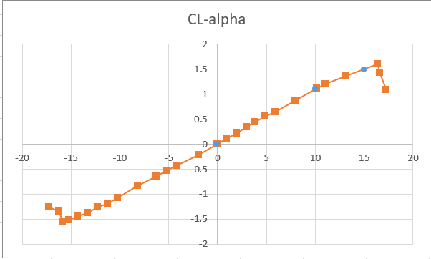
해석 결과(CL-alpha)
다음 그림은 각도의 증가에 따른 CL의 변화를 나타내는 그래프로 주황색 그래프는 실험값이며 파란 점은 해석 값을 표시한 것이다.
Naca0012는 대칭 에어포일 특성상 AoA=0°에서 CL≈0이 되며 그 후 받음각이 증가함에 따라 CL값도 증가하다가 약 16° 부근에서 stall으로 인해 양력이 감소함을 알 수 있다.

Slide 7
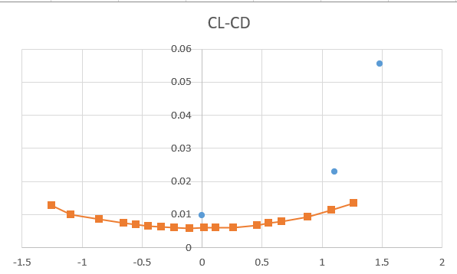
해석 결과(CL-alpha)
다음 그림은 CL 증가에 따른 CD의 변화를 나타내는 그래프로 주황색 그래프는 실험값이며 파란 점은 해석 값을 표시한 것이다.
하지만 그래프를 보면 0°에서는 비교적 실험값과 잘 일치하였다. 그러나 10°, 15°에서는 CD값이 실험값과 큰 차이를 보였고 그 이유를 Roe 방법과 SA 난류모델의 사용으로 판단하여 이를 KIND_TURB_MODEL은 SST로 CONV_NUM_METHOD_FLOW는 HLLC로 수정하였다.

Slide 8
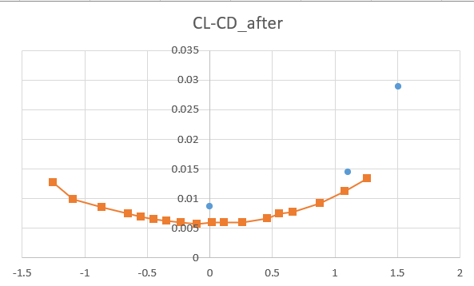
해석 결과(CL-alpha)
Roe 방법은 JST보다 충격과 압력 분포를 더 정확히 잡을 수 있는 장점이 있지만, HLLC에 비해서는 충격파와 분리 흐름을 표현하는 능력이 다소 부족해 항력 예측에서 차이가 나타났다.
또한 SA 모델은 단순한 구조로 인해 큰 받음각에서 발생하는 유동 분리와 압력 회복을 잘 반영하지 못해 실험값과 오차가 더 크게 나타났다.
따라서 이를 개선하기 위해 수치 방법은 HLLC로 변경하여 충격과 유동 변화를 보다 정밀하게 모사하도록 했고, 난류모델은 SST로 교체하여 큰 받음각에서도 분리와 압력 변화를 잘 예측하도록 하였다.
그 결과 오른쪽 그림처럼 CD 값이 실험값에 더 가까워지는 개선 효과를 얻을 수 있었다.

Slide 9
감사합니다.

